Slide 1
Bloed en bloedstolling

Slide 2
Welkom!
Feedback:
Wat vind je van de indeling van de les? En waarom?
Iemand achterin.
Waar hebben we het vorige week over gehad?

Slide 3
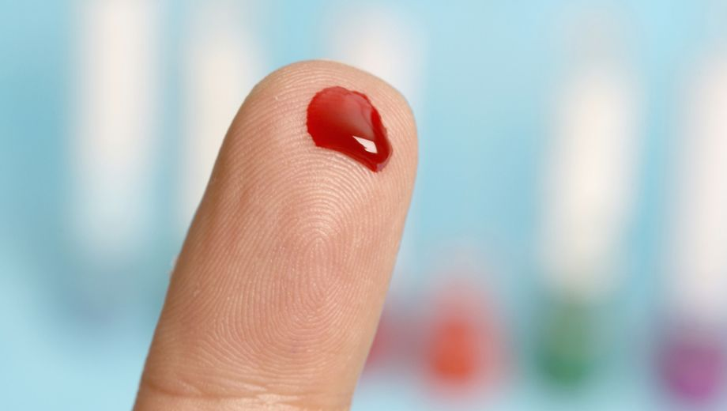
Bloed
Schrijf voor jezelf op!
Welke bestandsdelen van bloed ken je?

Slide 4
programma
Samenstelling bloed.
Bloedplasma.
Bloedcellen.
Bloedstolling.
Leerdoelen:
Ik kan de verschillende onderdelen van bloed benoemen.
Ik vertel welke soorten bloedcellen er zijn en hun kenmerken.
Ik kan de stappen in het bloedstollingsproces beschrijven.

Slide 5
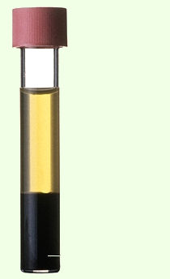
Samenstelling bloed
Bloedplasma
55%
Bloedcellen
45%
± 7,5% van lichaamsgewicht.

Slide 6
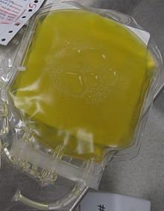
bloedplasma
Water.
Zouten. → Handhaving pH (7,4). Waterstofcarbonaat als buffer.
Plasma-eiwitten. → Albuminen; globuline; stollingsfactoren.
Bloedgassen. → Zuurstof, koolstofdioxide, stikstof
Tijdelijk aanwezige stoffen. → Glucose, vetzuren, hormonen, vitaminen

Slide 7
Plasma eiwitten
3 belangrijke plasma eiwitten
Albuminen
Behoudt de osmotische waarde van het bloed.
Globuline
Alfa- en bètaglobuline transport van suikers, vetten, ijzer, vitamine, hormonen.
Gammaglobuline → afweer.
Stollingsfactoren
Meer dan 10 stollingsfactoren.
Fibrinogeen. (bloedserum).

Slide 8
Bloedcellen
Groepjes van 5 personen.
- 1 team leider, verkrijgt informatie van andere leden en maakt korte presentatie van zo’n 5-7 minuten.
Andere 4 zoeken dus informatie op.
Klaar, stuur op naar me.zuidema@noorderpoort.nl
Erytrocyten.
Trombocyten.
Granulocyten.
Monocyten.
Lymfocyten.
Wat voor bloedcel is het?
Wat zijn de fysieke kenmerken van de bloedcel? (Kleur, vorm, etc.)
Wat doet de bloedcel?
En hoe doet hij dat?
Waar komt hij voor?

Slide 9
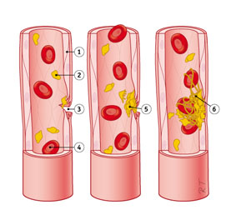
Bloedstolling
Plaatselijke bloedvatvernauwing.
Propvorming.
Bloedstolling.
Tromboplastinogeen → Tromboplastine.
Protrombine → trombine.
Fibrinogeen → fibrine.
Bloedstelping.
Weefselherstel (histamine).

Slide 10
kahoot

Slide 11
Afsluiting.
Feedback, wat vind je van de indeling van de les? En waarom?
Leerdoelen:
Ik kan de verschillende onderdelen van bloed benoemen.
Ik vertel welke soorten bloedcellen er zijn en hun kenmerken.
Ik kan de stappen in het bloedstollingsproces beschrijven.
Volgende week Lymfevatenstelsel!

